Slide 1
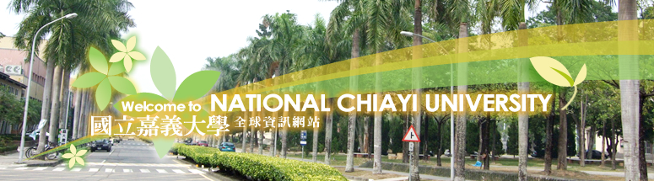
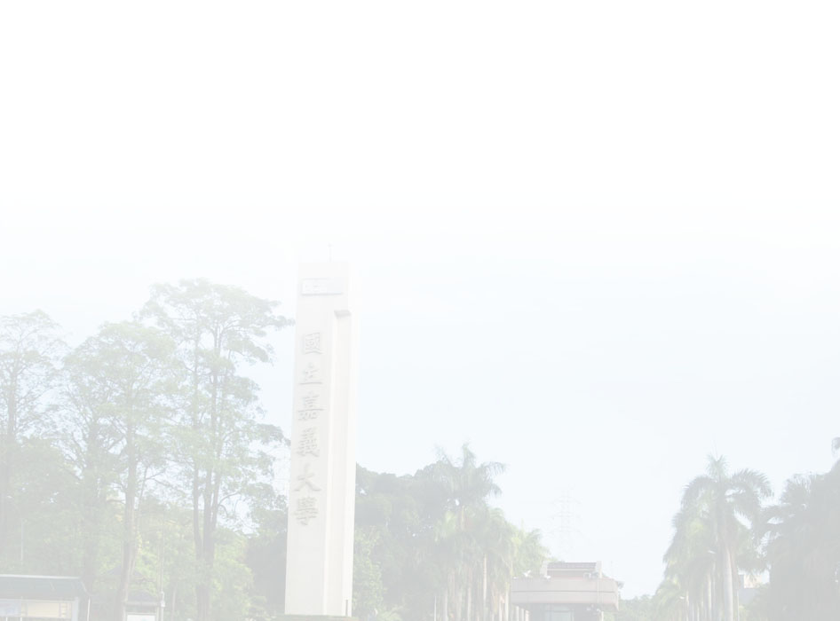
誠樸 力行
Sincerity Action
創新 服務
Innovation Service
國立嘉義大學
總務處業務簡報
報告人：張中平 副總務長
05-2717500

Slide 2
誠樸 力行
Sincerity Action
創新 服務
Innovation Service
嘉義大學總務處職掌與編制
總務處掌理全校文書、出納、事務、資產、營繕、駐衛警及其他總務事項。
總務長
林明瑩
1.總務會議
2.檔案保存鑑定小組
3.膳食管理委員會
4.教職員宿舍管理委員會
5.珍貴動產不動產評審委員會
6.車輛管理委員會
副總務長&
簡任秘書
文
書組
出納組
事務組
資產經營管理組
營繕組
民雄校區總務組
駐衛警察隊
新民校區聯辦
另派駐有職員
與技工同仁協
助各項總務事務
總務處簡介影片

Slide 3


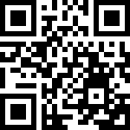
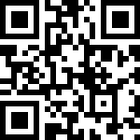
文書組
114新生始業輔導
總務處
業務職掌
小叮嚀!!!
印信典守及使用。
公文處理及用印。
檔案保管等事項。
校區區間傳遞公文及信件轉分事項。
蘭潭校區信件點收、登錄分發處理。
掛號信件以電子郵件及網路公告等通知，請同學親自攜帶證件領取信件。
請一律書明系所別、年級，以利平信信件轉送作業。
大型包裹如棉被、電腦、腳踏車等， 可逕寄宿舍，並書明宿舍名稱、房號及聯絡電話，由宿舍管理人員代收及轉發。蘭潭校區地址：嘉義市學府路300號。
文書組聯絡電話05-2717090
網頁https://website.ncyu.edu.tw/document/
信件查詢

Slide 4

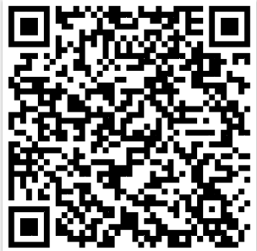
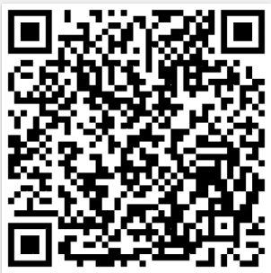
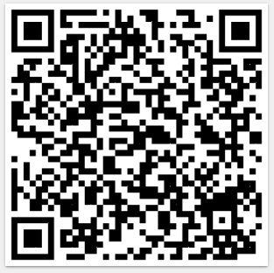
出納組
114新生始業輔導
總務處
業務職掌
小叮嚀!!!
學雜費、學分費製單、收繳。
教職員工薪資、鐘點費發放。
各項現金、票據之收繳、開 立收據。
所得稅彙整扣繳及二代健保補充保費收扣繳。
各類款項匯付等業務。
繳納學雜(分)費，請於繳費期間持繳費單至郵局、便利超商（7-11、全家、萊爾富、OK、美廉社）或以信用卡、ATM轉帳及台灣pay繳費。
各項匯款明細網路查詢(「學校首頁」→「E化校園」→「出納組付款查詢系統」https://cashier.ncyu.edu.tw:88/)
出 納 組 聯 絡 電話 2717120~7122
網頁http://www.ncyu.edu.tw/pay/

Slide 5

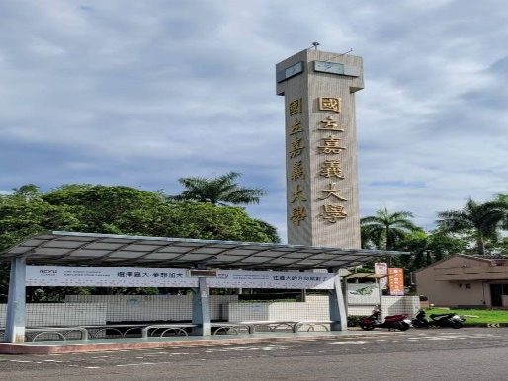
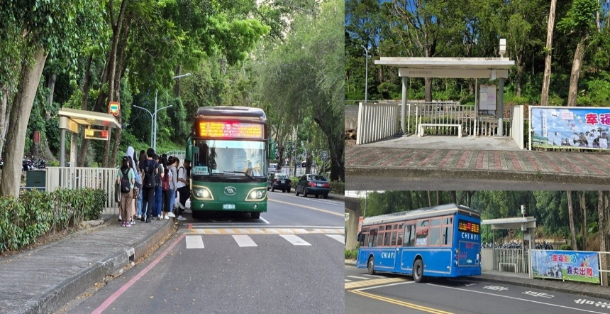
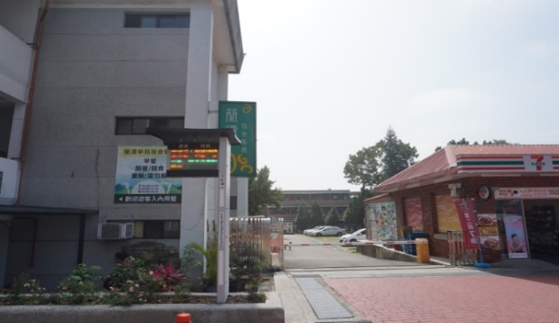
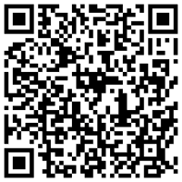
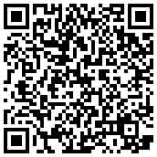
事務組
114新生始業輔導
總務處
業務職掌
小叮嚀!!!
1.統籌各項採購業務。
2.校園環境綠美化工作。
3.技工工友人事管理。
4.公務車輛管理及調派。
嘉義市公車
本校校門口、校園內及宿舍區各設有一公車停靠站。
嘉義市市區公車行經本校蘭潭校區內為中山幹線，發車時間相關資訊可至本校網站首頁→關於嘉大→校園生活→往本校市內公車→蘭潭校區公車路線圖及站序表 查詢。
事務組聯絡電話
2717110-7112
網頁-https://website.ncyu.edu.tw/affair
嘉義市政府交通處-市區公車路線圖、即時動態及時刻表
配合本校校園道路改善工程，公車暫停進入校園，請先改至校門口搭乘。

Slide 6
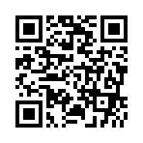
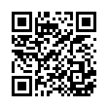
資產經營管理組
114新生始業輔導
總務處
業務職掌
1.動產及不動產財產管理業務。
2.學校首長、職務及眷屬宿舍管理業務。
3.消耗物品領用管理。
4.學位服借用及管理。
5.辦理各場館及場地長期租用及短期借用服務(含招待所)。
小叮嚀 !!!
1.本校教職員工生使用教室及研究室時以不過夜為原則，否則應依規定申請。
2. 蘭潭招待所--服務本校教職員工生及其眷屬、訪客與來校洽公之貴賓或校友。
資產經營管理組聯絡電話2717141
資產經營管理組與學生相關業務
1.辦理場地使用管理 https://website.ncyu.edu.tw/cartulary
2.辦理招待所借住管理https://website.ncyu.edu.tw/cartulary
3.兼辦膳食管理委員會業務 https://website.ncyu.edu.tw/foodaid
資產經營管理組
膳食管理委員會

Slide 7
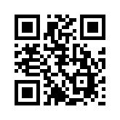
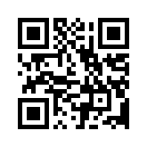
營繕組
114新生始業輔導
總務處
業務職掌
小叮嚀!!!
辦理校園營繕業務。
土木、建築、水電工程業務 。
營繕工程年度工作計畫。
各單位工程需求之協調。
其他營繕交辦事項。
如有工程施工請勿進入工區，以維安全。
如有維護需求，請向使用、管理單位提出，以利協助通報。
宿舍維修請逕洽住宿服務組。
營繕組聯絡電話2717130-3
網頁https://website.ncyu.edu.tw/insan
公共設施維修通報https://ppt.cc/fssHdx

Slide 8
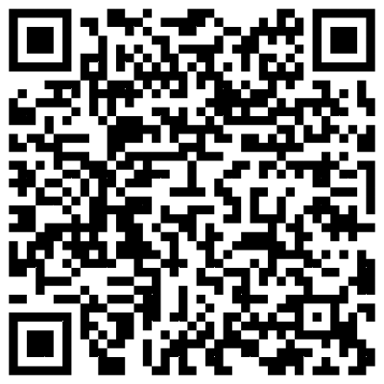
民雄校區總務組
114新生始業輔導
總務處
業務職掌
1.公文傳遞及信件代收、轉分及代寄。
2.代收款項服務(含校際跨選、申請成績單、補發校園 IC 卡、學位服清
潔及賠償、汽機車通行證、場地及儀器設備租借等費用)。
3.戶外公共設施維護及管理。
4.校園公共環境清潔及綠美化。
5.大學館、民雄招待所及公共區域等場地短期借用服務。
6.學位服借用服務。
聯絡電話：2068614-8615
◄民雄總務組網頁 https://www.ncyu.edu.tw/ms1300/

Slide 9
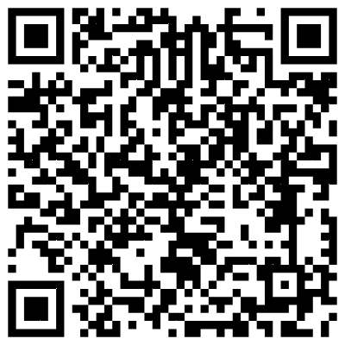
民雄校區總務組
114新生始業輔導
總務處
小叮嚀!!!
★有關民雄校區掛號信件、包裹及注意事項可至民雄總務組網頁信件專區查詢
(學校首頁→總務處→民雄總務組→信件專區
https://website.ncyu.edu.tw/ms1300/Contents?nodeId=52949)。
領取時請務必攜帶可證明收件人身分之有相片證件。
★所有郵件及貨運包裹，請務必註明收件人之宿舍、房號或所屬系所單位名稱。
範例：
■621302嘉義縣民雄鄉文隆村85號 綠園一舍○○○寢室○床○○○同學 收
■621302嘉義縣民雄鄉文隆村85號 ○○系○○○同學 收
◄信件專區
網頁

Slide 10
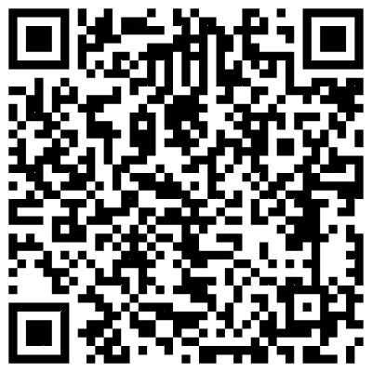
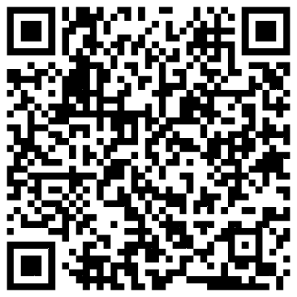

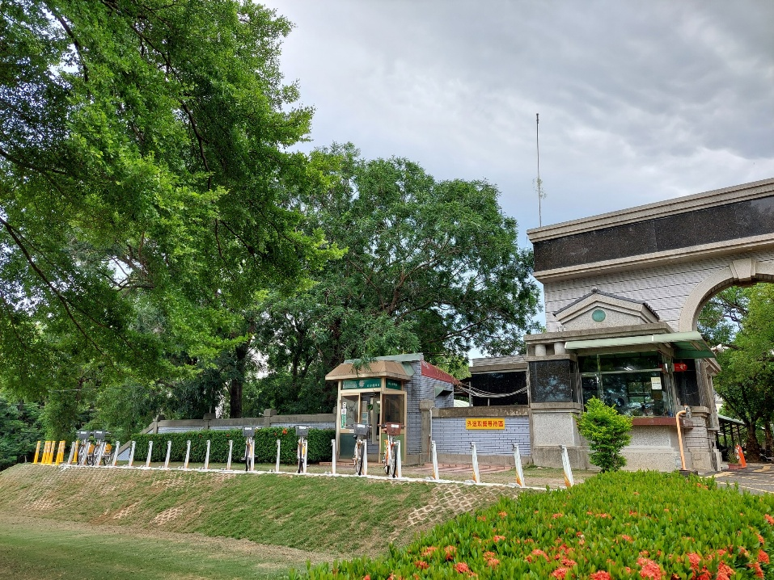
民雄校區總務組
114新生始業輔導
總務處
小叮嚀!!!
公車：
民雄校區大門口斜坡下方馬路旁設有公車站牌、馬路對面設有公車亭，站名為「嘉
大民雄校區」，可於民雄總務組網頁查閱(學校首頁→總務處→民雄總務組→ 民雄
校區平面圖及交通資訊 → 民雄校區交通資訊
https://website.ncyu.edu.tw/ms1300/Contents?nodeId=41674)。
最新資訊請以公路客運即時動態資訊網(https://www.taiwanbus.tw/ebuspage/Default.aspx?lan=C)
公告為準，可於該網頁輸入「嘉大民雄校區」搜尋停靠本站之公車路線、時刻表及
相關動態
另設有Youbike站點位於校門口。
▲民雄校區
交通資訊
▲公路客運即時動態資訊網

Slide 11
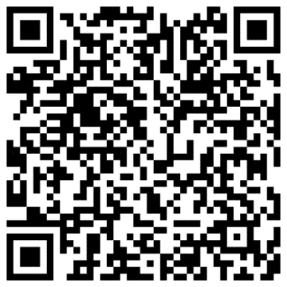
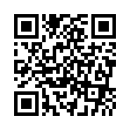
駐衛警察隊(含各校區警衛室)
114新生始業輔導
總務處
業務職掌
小叮嚀!!
學校對外服務及諮詢窗口。
汽、機車入校管制，來賓車輛引導。
校園安全安寧之維護及巡邏。
處理各類緊急、突發事件。
校園可疑人、事、物處理。
各類野生動物之通報與處理。
車輛管理委員會業務。
深夜後欲離開系、館，若有任何安全上的疑慮，可電話聯絡警衛室協助，警衛人員將至現場陪同離開。
校園各類緊急、突發、意外 事件24小時連絡電話 各校區校園內皆設有緊急聯絡電話。
車證申請請多利用ATM繳費，避免人工繳費耗時排隊。
蘭潭警衛室 05-271-7155 民雄警衛室 05-206-8195
新民警衛室 05-273-2964 林森警衛室 05-273-2416
駐衛警察隊聯絡電話05-2717151
車輛管理委員會05-2717148
駐警隊網頁https://website.ncyu.edu.tw/pldll
車輛管理委員會業務https://website.ncyu.edu.tw/ctmc

Slide 12
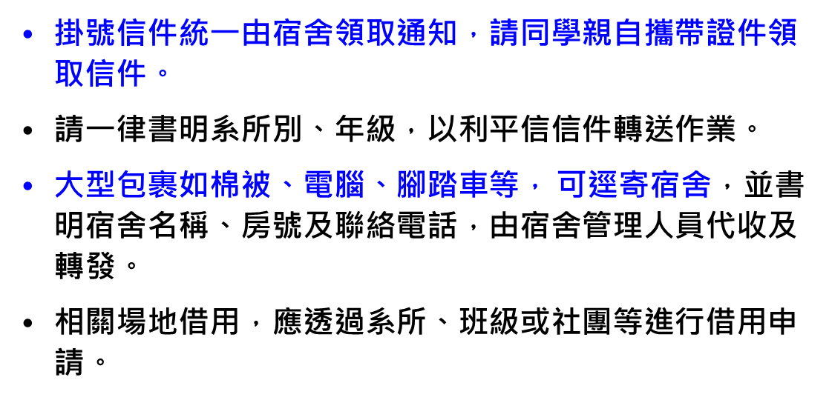
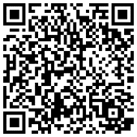
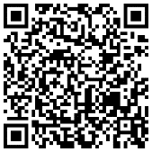
新民聯合辦公室
114新生始業輔導
總務處
業務職掌：
小叮嚀!!!
新民校區公文信件收發管理
環保工作(垃圾清運、資源回收)
新民校區環境
綠美化
新民校區出納款項代收
新民校區
學位服
管理借用
新民校區等場地借用
公車資訊
嘉義市公車 嘉義市政府交通處-市區公車路線圖、即時動態及時刻表 (https://traffic.chiayi.gov.tw/Default.aspx)
嘉義縣公車處 各路線時刻表 (https://bus.cyhg.gov.tw/)
另市區至新民校區、蘭潭校區均有youbike微笑可以連結至嘉義市各場域景點。
新民校區修繕業務
新民聯合辦公室總務電話:05-2731961-2
新民校區地址：嘉義市新民路580號。

Slide 13
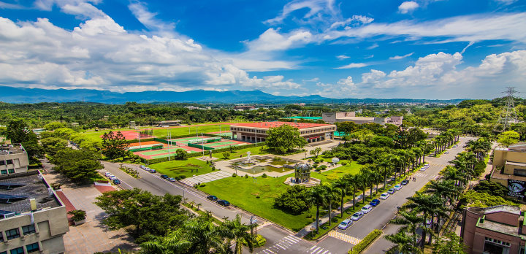
誠樸 力行
Sincerity Action
創新 服務
Innovation Service
校園相關公共設施及安全反應事項
請Email：general@mail.ncyu.edu.tw

Slide 14

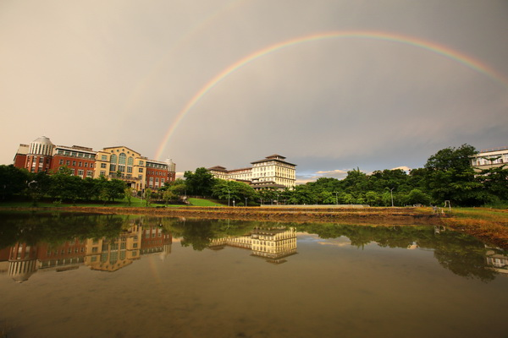
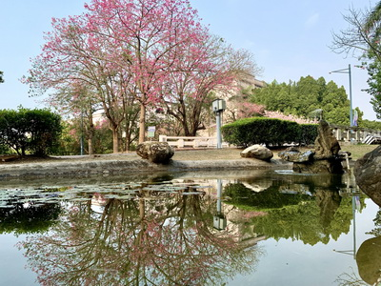
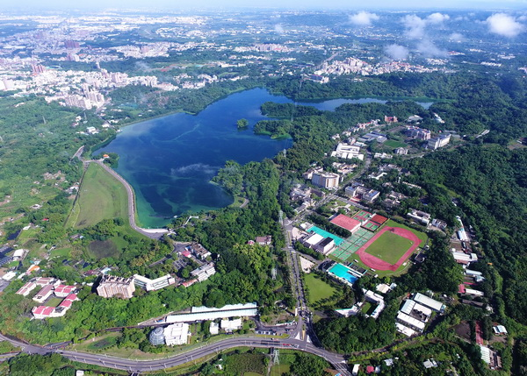
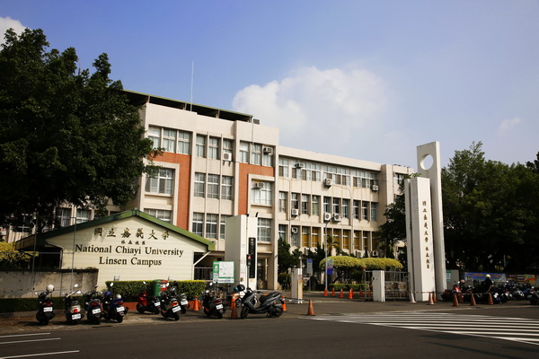
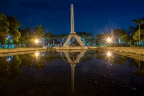
誠樸 力行 創新 服務
Sincerity Action Innovation Service
簡 報 完 畢
敬 請 指 正

